Slide 1
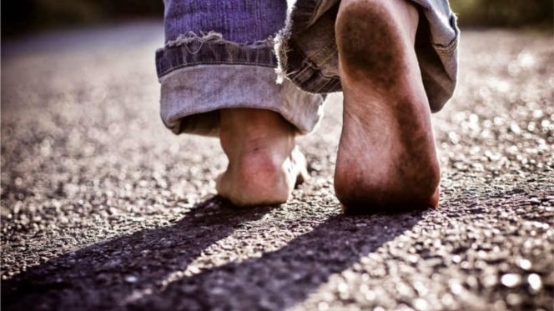
Battezzati e inviati
Iglesias, 17 novembre 2019

Slide 2
Nulla di nuovo!

Slide 3
Evangelii gaudium,
la prima esortazione apostolica
di papa Francesco,
promulgata il 24 novembre 2013

Slide 4
CEI
Incontriamo Gesù
Orientamenti
per l’annuncio e la catechesi in Italia
29 giugno 2014

Slide 5
1
… ritrovare il senso missionario della nostra adesione di fede a Gesù Cristo,
fede gratuitamente ricevuta come dono nel Battesimo.
Papa Francesco, GMM, 2019

Slide 6
2
La nostra
appartenenza filiale a Dio non è mai un atto individuale ma sempre ecclesiale.
Papa Francesco, GMM, 2019

Slide 7
3
La Chiesa è in missione nel mondo: la fede in Gesù Cristo ci dona la giusta dimensione di tutte le cose facendoci vedere il mondo con gli occhi e il cuore di Dio.
Papa Francesco, GMM 2019

Slide 8
Il catechista
è un uomo o donna credente,
adulto nella fede
che ha fatto
la scelta fondamentale per Cristo,
è capace di comunicarla,
è inserito/a in una comunità
e sa correlare fede e vita.
IG, glossario

Slide 9
Dal Vangelo di Giovanni
(15, 4-5)
Rimanete in me e io in voi. Come il tralcio non può portare frutto da se stesso se non rimane nella vite, così neanche voi se non rimanete in me. Io sono la vite, voi i tralci. Chi rimane in me, e io in lui, porta molto frutto, perché senza di me non potete far nulla.

Slide 10
Un dono
Una chiamata
Una missione

Slide 11
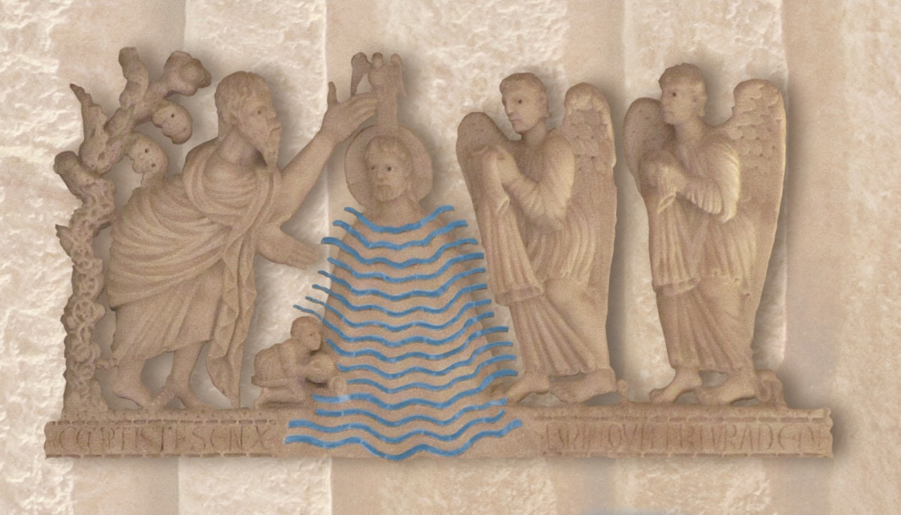

Slide 12
Il catechista
non può che tornare continuamente
al giorno del suo Battesimo;
al dono e alla chiamata che ha ricevuto;
all’incontro generativo
da cui trarre rinnovamento,
fiducia per sé e da irradiare,
ispirazione.

Slide 13
Catechisti a servizio
dell’ iniziazione cristiana
il processo globale
attraverso
il quale si diventa cristiani

Slide 14
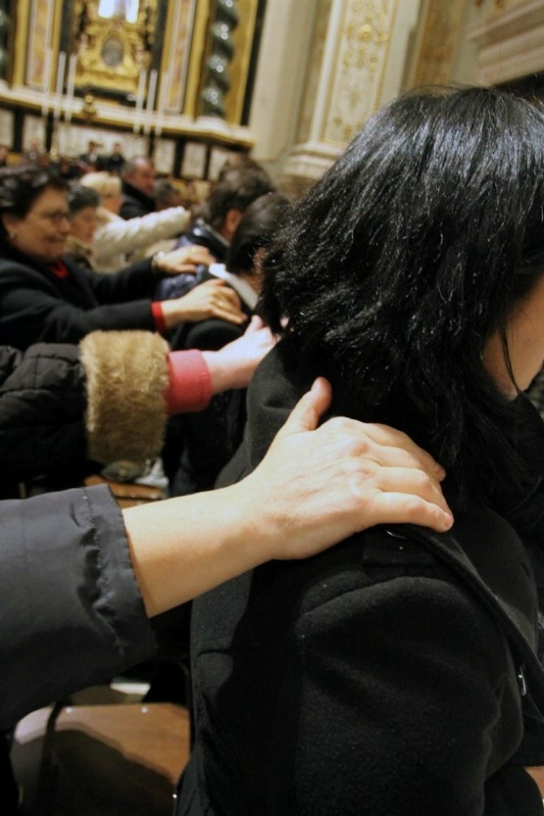
Con l'iniziazione cristiana
la Chiesa madre
genera i suoi figli
e rigenera se stessa.
Il volto missionario delle parrocchie
in un mondo che cambia, 7

Slide 15
Iniziazione
attraverso
i Sacramenti
Ispirazione catecumenale

Slide 16
“Educare al pensiero di Cristo,
a vedere la storia come Lui,
a giudicare la vita come Lui,
a scegliere e ad amare come Lui,
a sperare come insegna Lui,
a vivere in Lui
la comunione con il Padre
e lo Spirito Santo.”
(Rinnovamento della Catechesi, 38)
Questo e non altro
è lo scopo dell’iniziazione cristiana
e della catechesi!

Slide 17
Il catechista non è un maestro o un professore che pensa di svolgere una lezione.
la catechesi è
la comunicazione di una esperienza
e la testimonianza di una fede
che accende i cuori,
perché immette il desiderio
di incontrare Cristo.

Slide 18
Non più solo catechismo.

Slide 19
senza dare nulla per scontato!

Slide 20
“L’ esperienza catechistica moderna conferma ancora una volta che prima sono i catechisti e poi i catechismi; anzi, prima ancora, sono le comunità ecclesiali.
Infatti come non è concepibile una comunità cristiana senza una buona catechesi, così non è pensabile una buona catechesi senza la partecipazione dell’intera comunità.”
RdC, 200

Slide 21
Non è indifferente
l’immagine e l’esperienza di comunità
che portiamo dentro di noi e che cerchiamo
nelle nostre parrocchie.
Tale immagine
“verificata o smentita”,
a volte implicita,
incide molto sullo stile
e sui contenuti dell’annuncio.

Slide 22
Dimmi che aria di parrocchia respiri
e ti dirò che catechista sei!

Slide 23
Stili di vita comunitari
Stili di annuncio
by Papa Francesco
Evangelii Gaudium

Slide 24
Nell’ambito di una Chiesa
che si fa
compagna di viaggio dei contemporanei,
il catechista e la catechista evangelizzano
narrando la propria esperienza
di fede
vissuta nella comunità ecclesiale.
IG, 76

Slide 25
n. 20
Il catechista non opera isolatamente
La trasmissione della Parola
suppone una regolare riflessione
nel gruppo dei catechisti
e arricchita da idonei approfondimenti.

Slide 26
Gruppo catechisti
come
luogo di formazione
e
segno della dimensione ecclesiale della vocazione all’annuncio e alla missione.

Slide 27
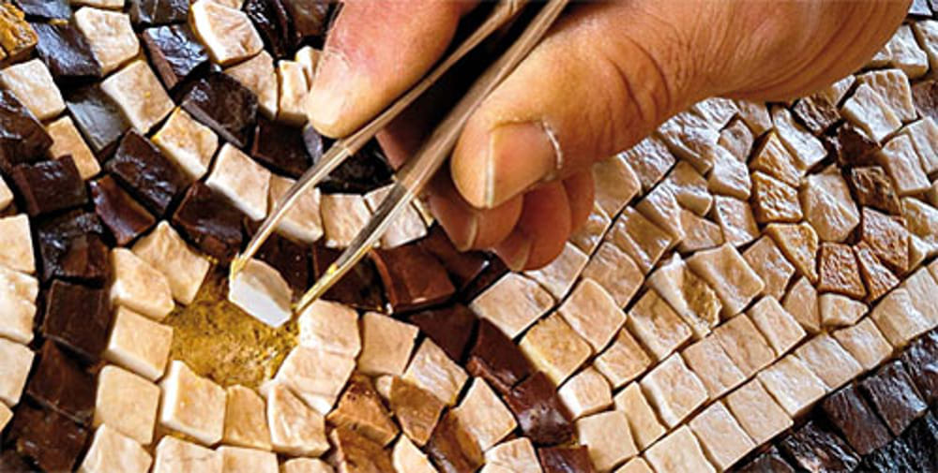
una spiritualità
di comunione

Slide 28
“Perciò mi fa tanto male riscontrare come in alcune comunità cristiane, e persino tra persone consacrate, si dia spazio a diverse forme di odio, divisione, calunnia, diffamazione, vendetta, gelosia, desiderio di imporre le proprie idee a qualsiasi costo, fino a persecuzioni che sembrano una implacabile caccia alle streghe. Chi vogliamo evangelizzare con questi comportamenti? ”
papa Francesco

Slide 29
“Catechista è una vocazione:
essere catechista, questa è la vocazione,
non lavorare da catechista.
Badate bene, non ho detto fare i catechisti, ma esserlo, perché coinvolge la vita.”
Papa Francesco
Accompagnare all’incontro con Gesù
con le parole e con la vita,
con la testimonianza.

Slide 30
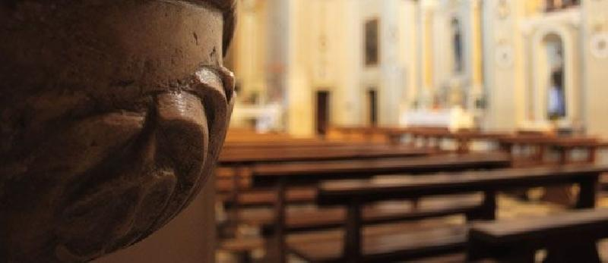
Il grande interrogativo della Chiesa
Come accendere il desiderio
di incontrare Dio
nonostante i segni
che ne oscurano la presenza?

Slide 31
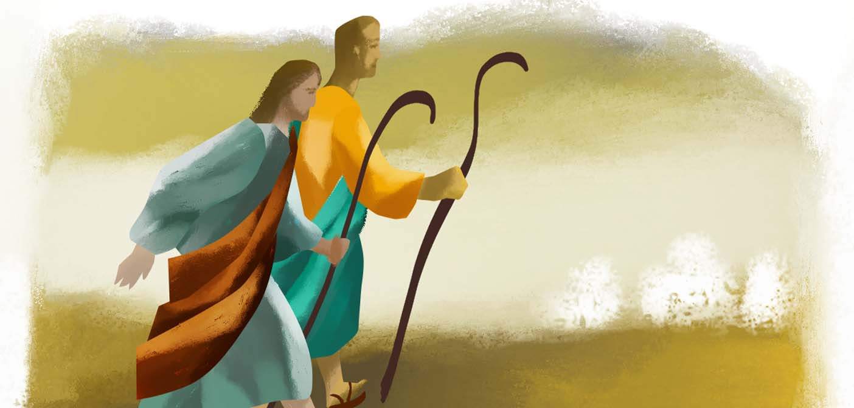
Papa Francesco, 21 settembre 2019
Incontro con il
Pontificio Consiglio
per la promozione
della nuova evangelizzazione

Slide 32
Spesso succede che la Chiesa sia per l’uomo d’oggi un ricordo freddo, se non una delusione cocente. Tanti, soprattutto in Occidente, hanno l’impressione di una Chiesa che non li capisca e sia lontana dai loro bisogni.
Alcuni, poi, che vorrebbero assecondare la logica poco evangelica della rilevanza, giudicano la Chiesa troppo debole nei confronti del mondo, mentre altri la vedono ancora troppo potente a confronto con le grandi povertà del mondo.

Slide 33
Direi che è giusto preoccuparsi, ma soprattutto occuparsi, quando si percepisce una Chiesa mondanizzata, che segue cioè i criteri di successo del mondo e si dimentica che non esiste per annunciare se stessa, ma Gesù. Una Chiesa preoccupata di difendere il suo buon nome, che fatica a rinunciare a ciò che non è essenziale, non prova più l’ardore di calare il Vangelo nell’oggi.

Slide 34
Quello che spesso ci chiedono i nostri fratelli e sorelle, magari senza riuscire a porre la domanda, corrisponde ai bisogni più profondi:
amare ed essere amati,
essere accettati per quello che si è,
trovare la pace del cuore
e una gioia più duratura
dei divertimenti.

Slide 35
Noi abbiamo sperimentato tutto ciò in una parola, anzi in una persona, Gesù. Noi che, pur fragili e peccatori, siamo stati inondati dal fiume in piena della bontà di Dio, abbiamo questa missione: incontrare i nostri contemporanei per far loro conoscere il suo amore.
Non tanto insegnando,
mai giudicando,
ma facendoci compagni di strada.

Slide 36
il vero missionario
non smette di essere
un discepolo
In tutti i battezzati, dal primo all’ultimo,
opera la forza santificatrice dello Spirito
che spinge ad evangelizzare.
Non diciamo più
che siamo “discepoli” e “missionari”,
ma che siamo sempre
“discepoli-missionari”
EG, 119

Slide 37
non può vivere il suo servizio nei termini di una prestazione temporanea, legata esclusivamente al momento dell’incontro con i ragazzi.
deve aprirsi a tutte le dimensioni della vita ecclesiale, acquisendo il senso di gioiosa appartenenza alla parrocchia e alla Chiesa locale.
dovrà fare i conti con la propria situazione di vita, un lavoro, una famiglia, ma non può rinunciare ad esprimere una presenza e un’adesione all’intera vita comunitaria.
Il catechista

Slide 38
Il tuo cuore sa che la vita non è la stessa senza di Lui, dunque quello che hai scoperto, quello che ti aiuta a vivere e che ti dà speranza, quello è ciò che devi comunicare agli altri.

